Slide 1
Caracterização e Classificação do Tráfego da Darknet com Modelos Baseados em Árvores de Decisão
Gustavo Lopes Rodrigues - 655264
Lucas Santiago de Oliveira - 650888
Rafael Amauri Diniz Augusto - 651047
Rafael Pinto Mesquita - 700352

Slide 2
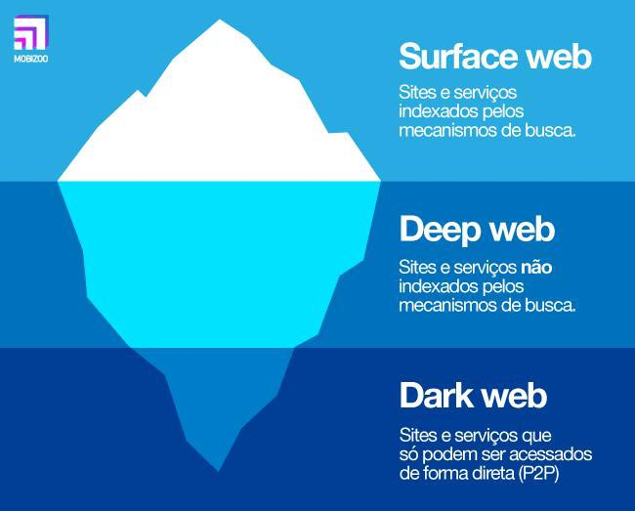
Introdução à Dark Web e sua importância
Acreditamos que todos devem poder explorar a internet com privacidade. Nós somos o “Tor Project”, uma organização sem fins lucrativos dos EUA. Promovemos os direitos humanos e defendemos sua privacidade online por meio de software livre e redes abertas.
Tor Project (traduzido)

Slide 3

Nosso Artigo: Caracterização e Classificação do Tráfego da Darknet com Modelos Baseados em Árvores de Decisão.
Autores: Mateus Coutinho Marim, Paulo Vitor Barbosa Ramos,
Roberto Massi de Oliveira, Alex B. Vieira e Edelberto Franco Silva

Slide 4
Como analisar a Dark Web pode ajudar a Surface Web?
Avanço do estado-da-arte de inteligência artificial voltada para redes e P2P.
Categorização em tempo real de tráfego na web.
Otimizações para navegadores em diferentes serviços como VOIP, File Sharing, Video Streaming, etc.
Detecção de invasões e malwares por análise de conexões.
Quality of Service no contexto de escalabilidade e a prevenção de ataques de DDoS.

Slide 5

Mas como é possível classificar tráfego web?

Slide 6
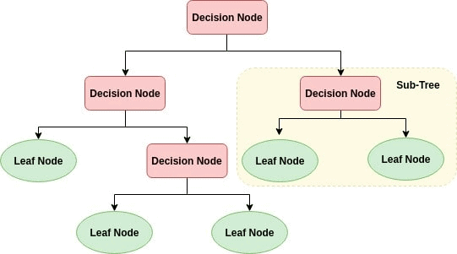
Árvores de Decisão e Random Forest
Lista de perguntas e respostas rotuladas
Hierarquicamente arranjadas
Estruturas bem-definidas.
Mais resistente a overfitting (Random Forest!)

Slide 7
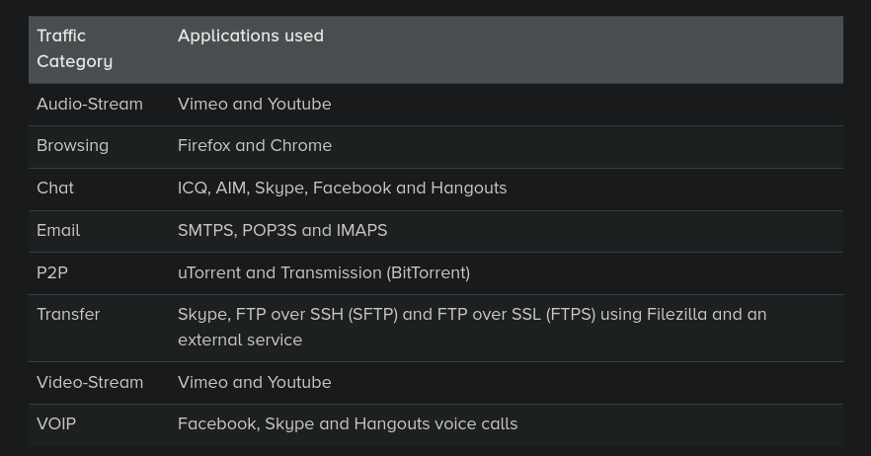
Dados para treinamento e fitting dos modelos
CIC-Darknet2020, disponibilizado pelo Canadian Institute for Cybersecurity at the University of New Brunswick.
Dataset com milhares de entradas contendo rótulos para serviços tipicamente utilizados na darknet.
Portas, IPs tipicamente utilizados, protocolos de conexão, protocolos de transporte, etc.

Slide 8
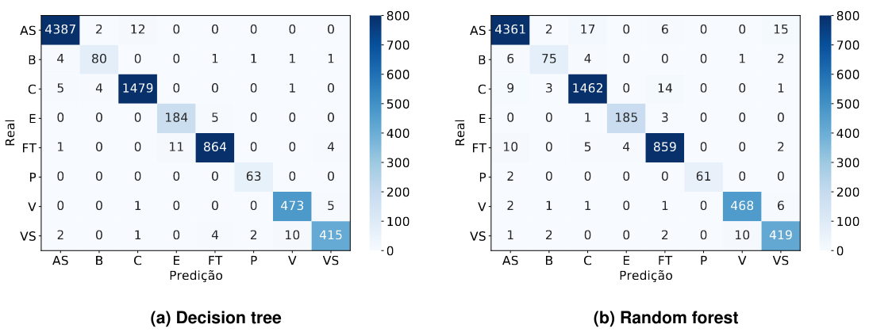
Resultados
99% e 98% de acerto respectivamente

Slide 9
Um sucesso? Não! Mas por que?
Foram agrupadas as portas padrões com o serviço que se refere a essa porta. O nó-raiz das árvores foram as portas.
Se um usuário mudar uma porta padrão, o tráfego será classificado erroneamente!
Não houve separação entre dados de treino, teste e validação. Os modelos decoram as respostas, o que leva a overfitting.
Ponto especialmente fraco para árvores de decisão e random forests, que têm uma tendência alta a se “viciarem” e sofrerem por overfitting.
Os modelos escolhidos pelo autor exigem uma atenção especial do pesquisador.
Uso incorreto da expressão “internet benigna" para referir-se à “surface web”. Esse é um termo inexistente na literatura.
Um problema persistente no artigo é uma visão infantilizada da Dark Web. Os autores insistem em citar malware e hacking como parte integral da Dark Web.

Slide 10
Aplicações do artigo e considerações finais
É um problema não-determinístico, logo, modelagens probabilísticas como CNNs e estratégias de Deep Learning são uma alternativa melhor ao Machine Learning.
Maior resistência a ruídos e outliers.
Estado da arte: “DIDarknet: A Contemporary Approach to Detect and Characterize the Darknet Traffic using Deep Image Learning”.

Slide 11
Referências
Arash Habibi Lashkari, Gurdip Kaur, and Abir Rahali. 2020. DIDarknet: A Contemporary Approach to Detect and Characterize the Darknet Traffic using Deep Image Learning. In 2020 the 10th International Conference on Communication and Network Security (ICCNS 2020). Association for Computing Machinery, New York, NY, USA, 1–13. https://doi.org/10.1145/3442520.3442521
Tor Project - Acessado em maio de 2022
Repositório do artigo: Github - Acessado em maio de 2022
Trocando portas do FTP: IBM - Acessado em maio de 2022

Slide 12
Obrigado!!

